Slide 1
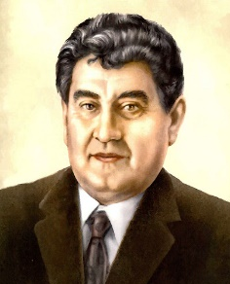
Русский язык литературное чтение
6
класс
Тема: Виктор Юзефович Драгунский.
« Он живой и светится»

Slide 2
Сегодня на уроке мы
- познакомимся с биографией и творчеством детского писателя В.Ю. Драгунского;
прочитаем рассказ «Он живой и светится»;
поработаем над содержанием рассказа;
ответим на вопросы.
Изменяется

Slide 3
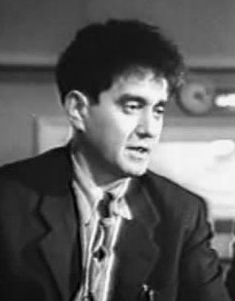
Виктор Драгунский (1913-1972)
Виктор Юзефович Драгунский родился 1 декабря 1913 года в Нью-Йорке. Родители будущего писателя были белорусскими эмигрантами. Жизнь семьи Драгунских в Америке не сложилась, поэтому в 1914 году они вернулись в Белоруссию в Гомель. Здесь и прошло детство Виктора Юзефовича.

Slide 4
С 1959 года Драгунский пишет весёлые рассказы про мальчика Дениса Кораблёва и его друга Мишку Слонова под общим названием «Денискины рассказы».

Slide 5
Произведения Драгунского

Slide 6
Отгадайте загадку
То погаснет , то зажжётся
Ночью в роще огонёк
Угадай, как он зовётся
Золотистый …
светлячок

Slide 7
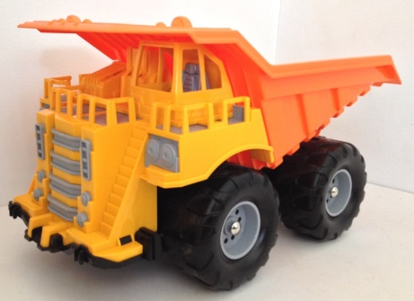
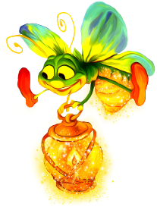
Словарная работа
Светлячок – yaltiroq qo‘ng‘iz
Самосвал – samosval, o‘zi ag‘daruvchi
Пристально посмотрела - tikilib qaradi

Slide 8
Светлячки, или светляки, – представители отдельного семейства в отряде жуков. Распространены они по всему свету. Размеры разных видов светлячков составляют от 4 до 20 мм. У самцов этих жуков крепкие крылья. Все виды светлячков обладают способностью испускать в темноте мягкий свет. Их орган свечения располагается на конце брюшка.

Slide 9
Это светляк – очень полезный жучок.
Он забирается в раковины улиток и уничтожает вредителей.
*В тельце светлячка есть клеточки с веществом, которое светится, соединяясь с кислородом.
*Жуки с крыльями – это самцы. Их лампочки загораются ненадолго.
*Бескрылые самки зажигают свет надолго и освещают ими темноту летних ночей.

Slide 10
Читаем вместе
Однажды вечером я сидел во дворе, возле песка, и ждал маму. Она, наверно, задерживалась в институте, или в магазине, или, может быть, долго стояла на автобусной остановке. Не знаю. Только все родители нашего двора уже пришли, и все ребята пошли с ними по домам и уже, наверно, пили чай с бубликами и брынзой, а моей мамы все еще не было…

Slide 11
И вот уже стали зажигаться в окнах огоньки, и радио заиграло музыку, и в небе задвигались темные облака — они были похожи на бородатых стариков…

Slide 12
И в это время во двор вышел Мишка. Он сказал:
— Здорово!
И я сказал:
— Здорово!

Slide 13
Мишка сел со мной и взял в руки самосвал.
— Ого! — сказал Мишка. — Где достал? А он сам набирает песок? Не сам? А сам сваливает? Да? А ручка? Для чего она? Ее можно вертеть? Да? А? Ого! Дашь мне его домой?

Slide 14
Я сказал:
— Нет, не дам. Подарок.
Папа подарил перед отъездом.
Мишка надулся и отодвинулся от меня.
На дворе стало еще темнее.
Я смотрел на ворота, чтоб не пропустить, когда придет мама. Но она все не шла.

Slide 15
Тут Мишка говорит:
– Не дашь самосвал?
– Отвяжись, Мишка.
И Мишка опять надулся. А потом говорит:
– Ну, была не была! Знай мою доброту! На!
И он протянул мне коробочку от спичек. Я взял ее в руки.
– Ты открой ее, – сказал Мишка, – тогда увидишь!

Slide 16
Я открыл коробочку и сперва ничего не увидел, а потом увидел маленький светло-зеленый огонек, как будто где-то далеко-далеко от меня горела крошечная звездочка, и в то же время я сам держал ее сейчас в руках.
– Что это, Мишка, – сказал я шепотом, – что это такое?
– Это светлячок, – сказал Мишка. – Что, хорош? Он живой, не думай.

Slide 17
– Мишка, – сказал я, – бери мой самосвал, хочешь? Навсегда бери, насовсем! А мне отдай эту звездочку, я ее домой возьму…

Slide 18
И Мишка схватил мой самосвал и побежал домой. А я остался со своим светлячком, глядел на него, глядел и никак не мог наглядеться: какой он зелёный, словно в сказке, и как он хоть и близко, на ладони, а светит, словно издалека… И я не мог ровно дышать, и я слышал, как стучит мое сердце, и чуть-чуть кололо в носу, как будто хотелось плакать.

Slide 19
И я долго так сидел, очень долго. И никого не было вокруг. И я забыл про всех на белом свете.

Slide 20
Но тут пришла мама, и я очень обрадовался, и мы пошли домой. А когда стали пить чай с бубликами и брынзой, мама спросила:
– Ну, как твой самосвал?

Slide 21
А я сказал:
– Я, мама, променял его.
Мама сказала:
– Интересно! А на что?
Я ответил:
– На светлячка! Вот он, в коробочке живёт. Погаси-ка свет!
И мама погасила свет, и в комнате стало темно, и мы стали вдвоем смотреть на бледно-зеленую звездочку.

Slide 22
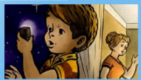
Потом мама зажгла свет.
– Да, – сказала она, – это волшебство! Но все-таки как ты решился отдать такую ценную вещь, как самосвал, за этого червячка?
– Я так долго ждал тебя, – сказал я, – и мне было так скучно, а этот светлячок, он оказался лучше любого самосвала на свете.

Slide 23
Мама пристально посмотрела на меня и спросила:
– А чем же, чем же именно он лучше?
Я сказал:
– Да как же ты не понимаешь?! Ведь он живой! И светится!..

Slide 24
Ответьте на вопросы
- Кто главный герой рассказа?
- Что делал Дениска в начале рассказа?
- Кто подошёл к Дениске?
- Чей был самосвал? Какого цвета была игрушка?
- Можно ли Дениску и Мишку назвать друзьями?
- Кем на ваш взгляд являются мальчики – товарищи, друзья, соседи?
- Дениска был жадным?
- Кто подарил самосвал Дениске?

Slide 25
Дениска Мишка
добрый
терпеливый
любит маму
любит природу
бестактный
настырный
завистливый
невежливый

Slide 26
Какие пословицы подходят к рассказу?
Жизнь полна чудес. Легче поверить в чудо, чем объяснить его. Иногда чудеса бывают такими крошечными, что люди просто не замечают их.

Slide 27
Чему учит рассказ?
Рассказ Драгунского «Он живой и светится» учит любить природу, любить живое и не сравнивать живое существо и игрушку. Учит быть добрым и любознательным. Учит мечтать и видеть волшебство в самом обыкновенном светлячке.

Slide 28
Задание для самостоятельного выполнения
Прочитать рассказ внимательно.
Ответить на вопросы на странице 150 письменно.

